Slide 1
Детское волонтерство как средство экологического воспитания дошкольников
Муниципальное дошкольное образовательное бюджетное учреждение
детский сад № 19 общеразвивающего вида
Л.Н. Акулова, воспитатель

Slide 2
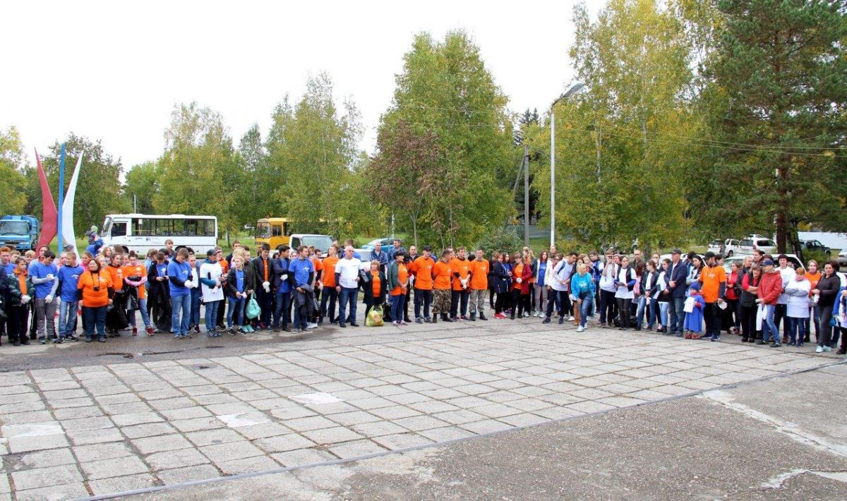

Slide 3
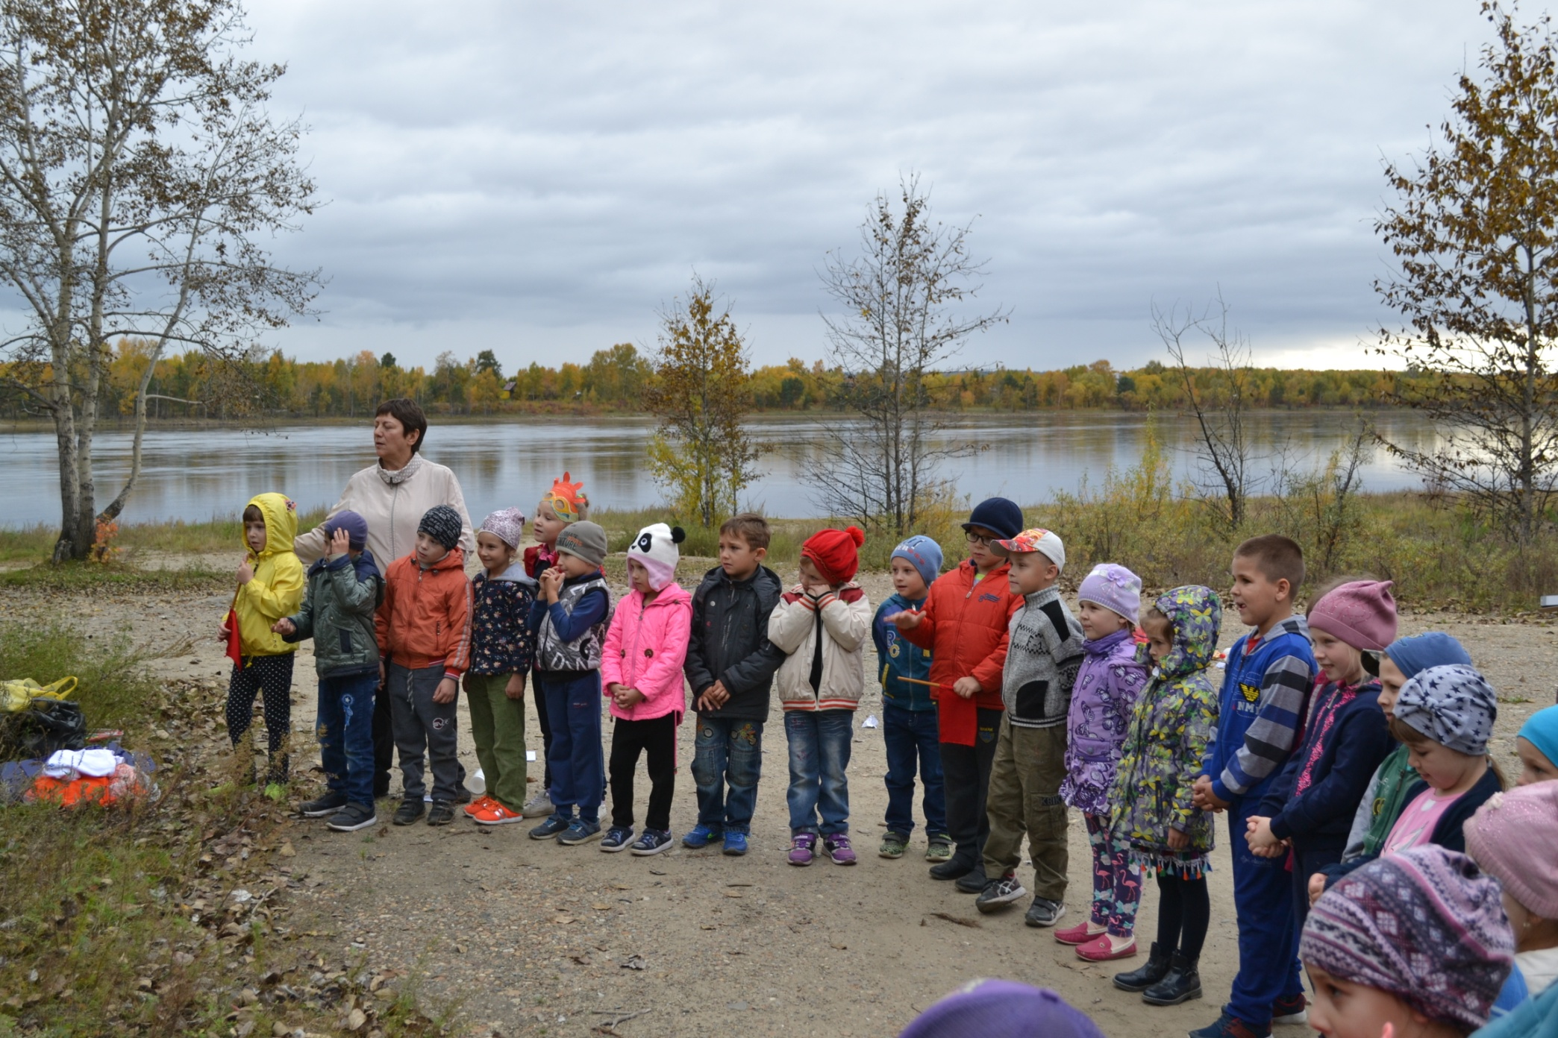

Slide 4
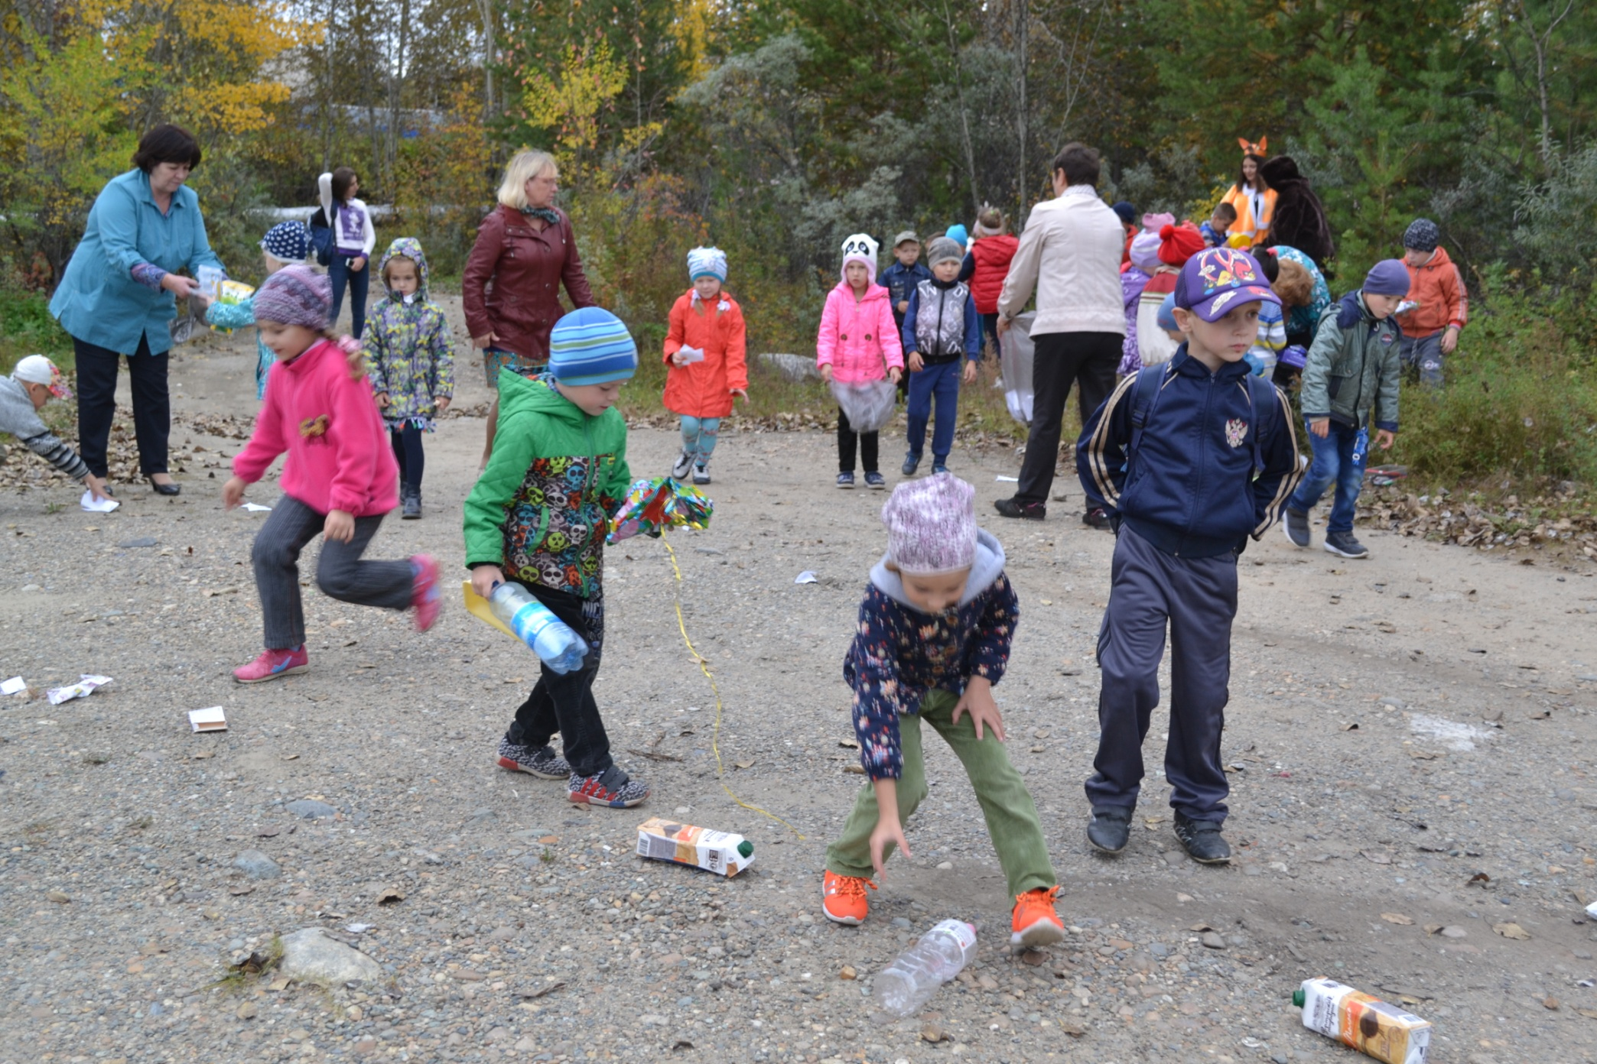

Slide 5
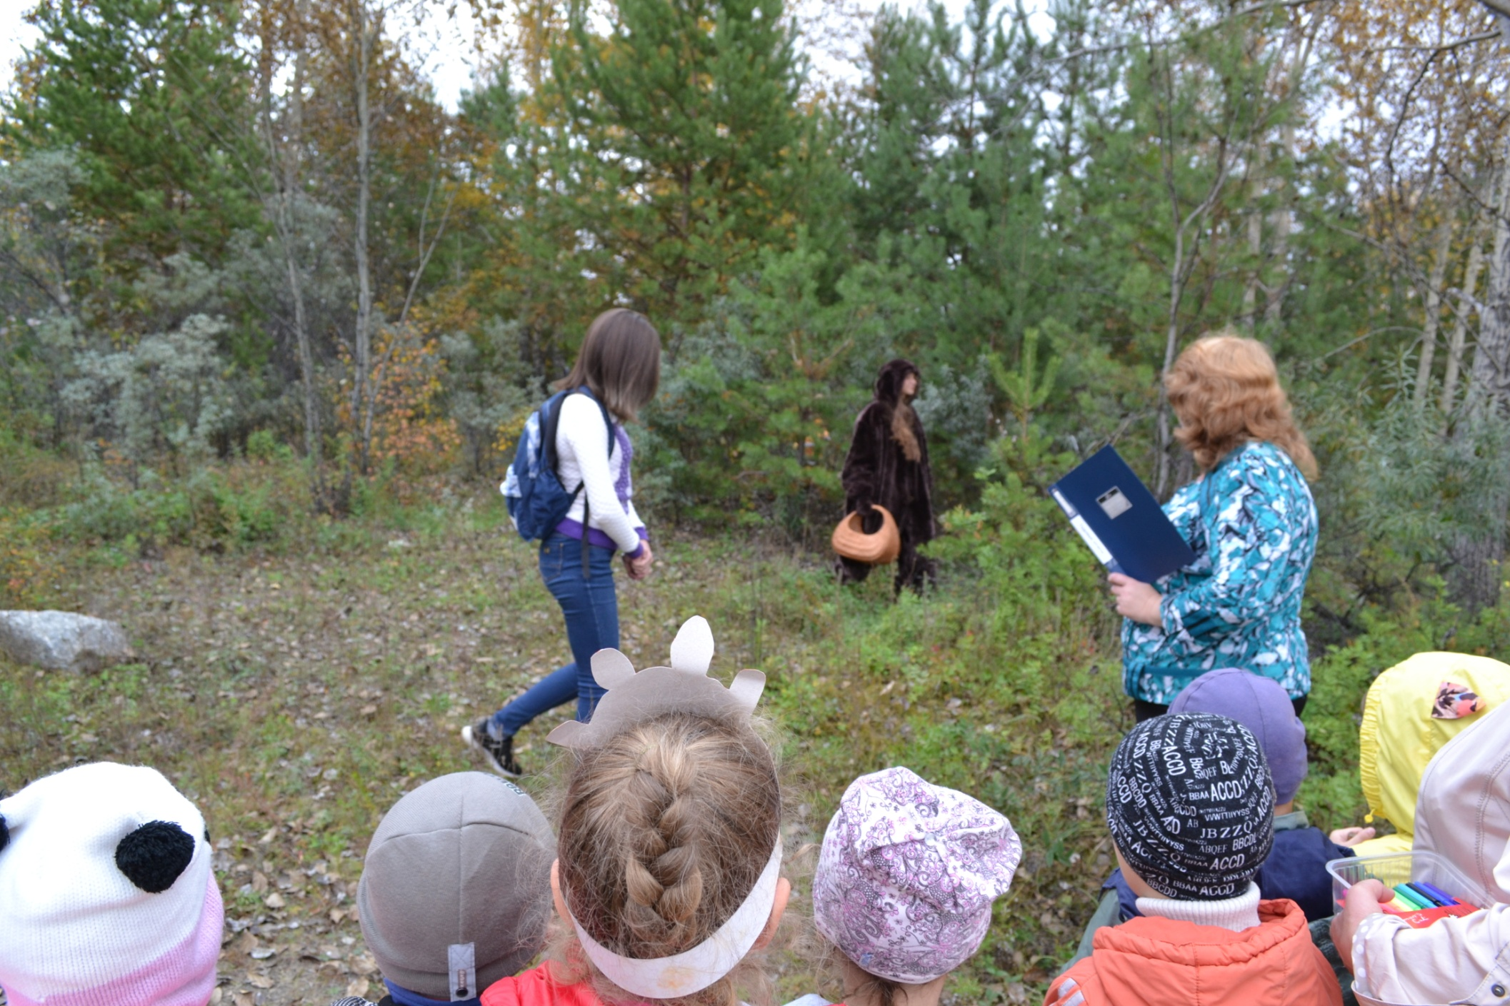

Slide 6
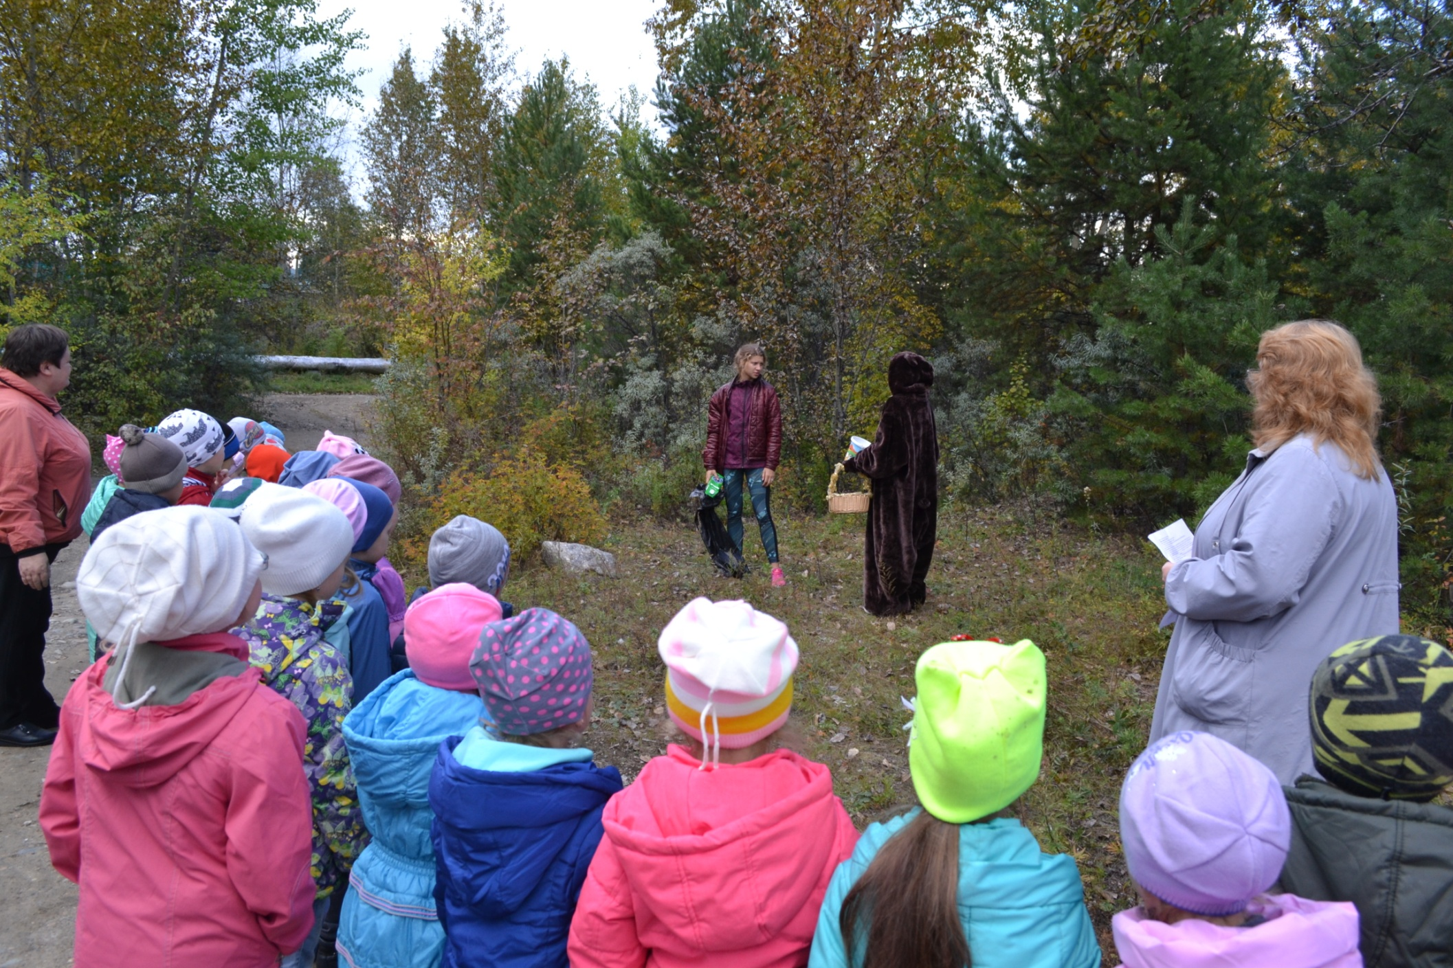

Slide 7
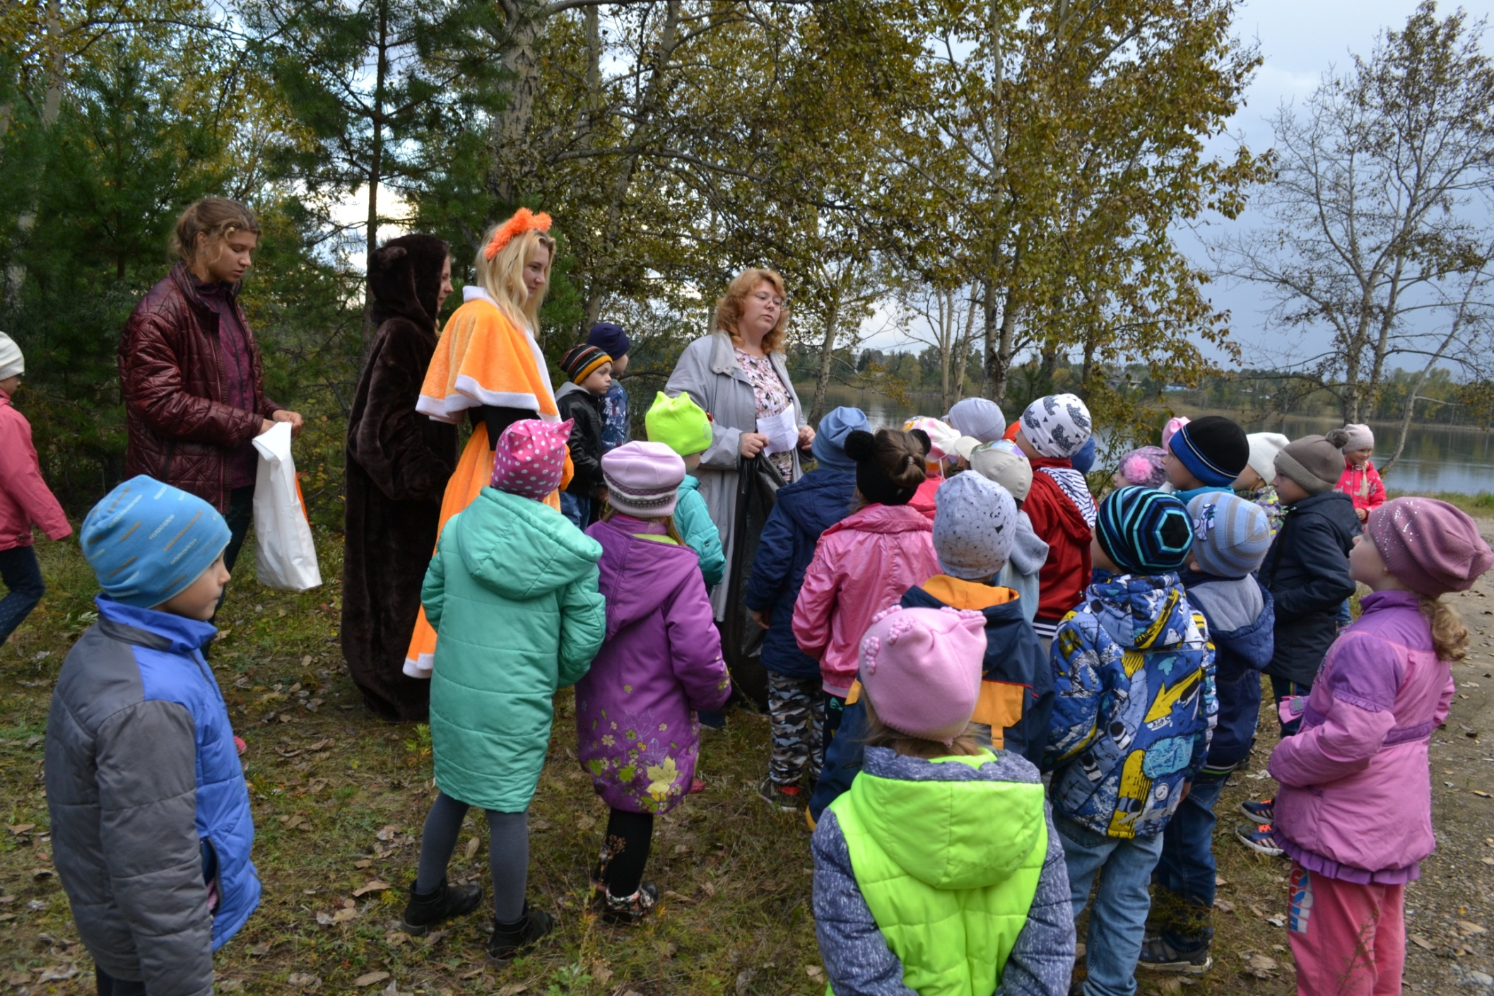

Slide 8
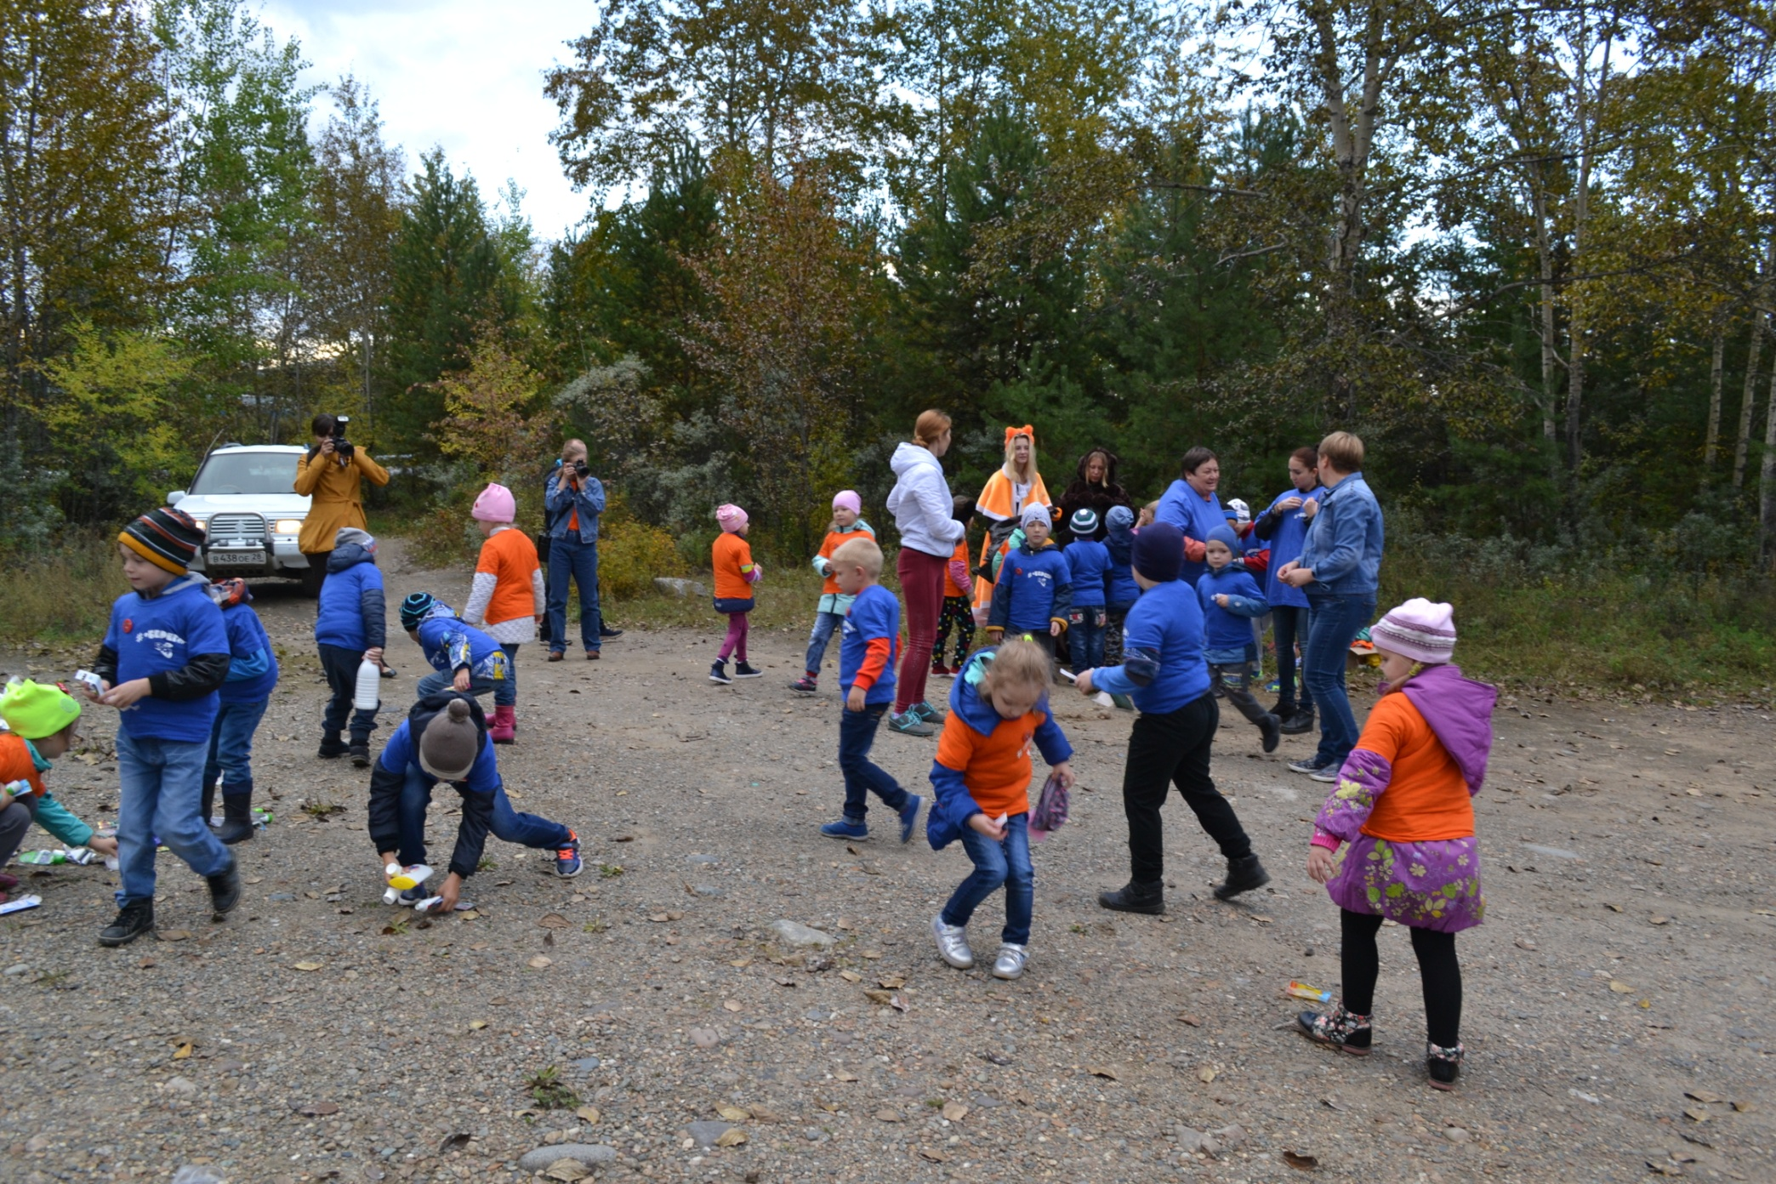

Slide 9
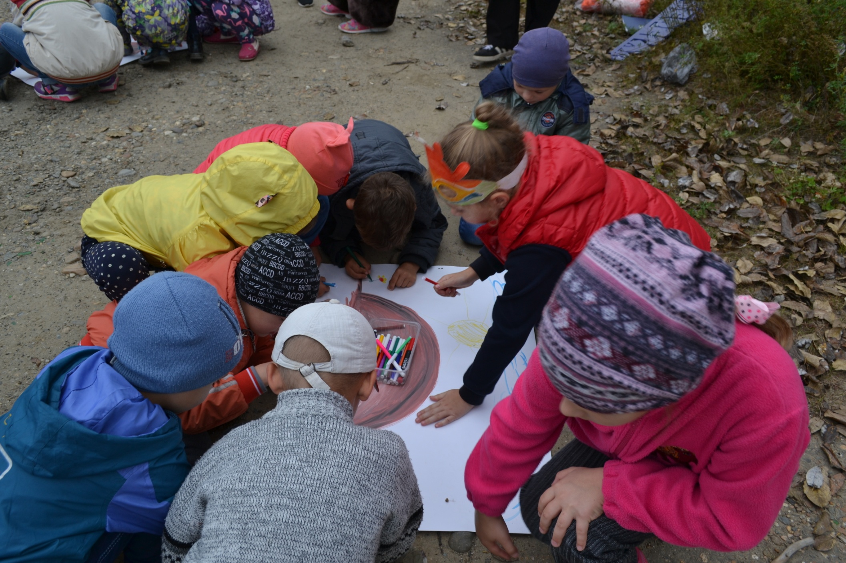

Slide 10
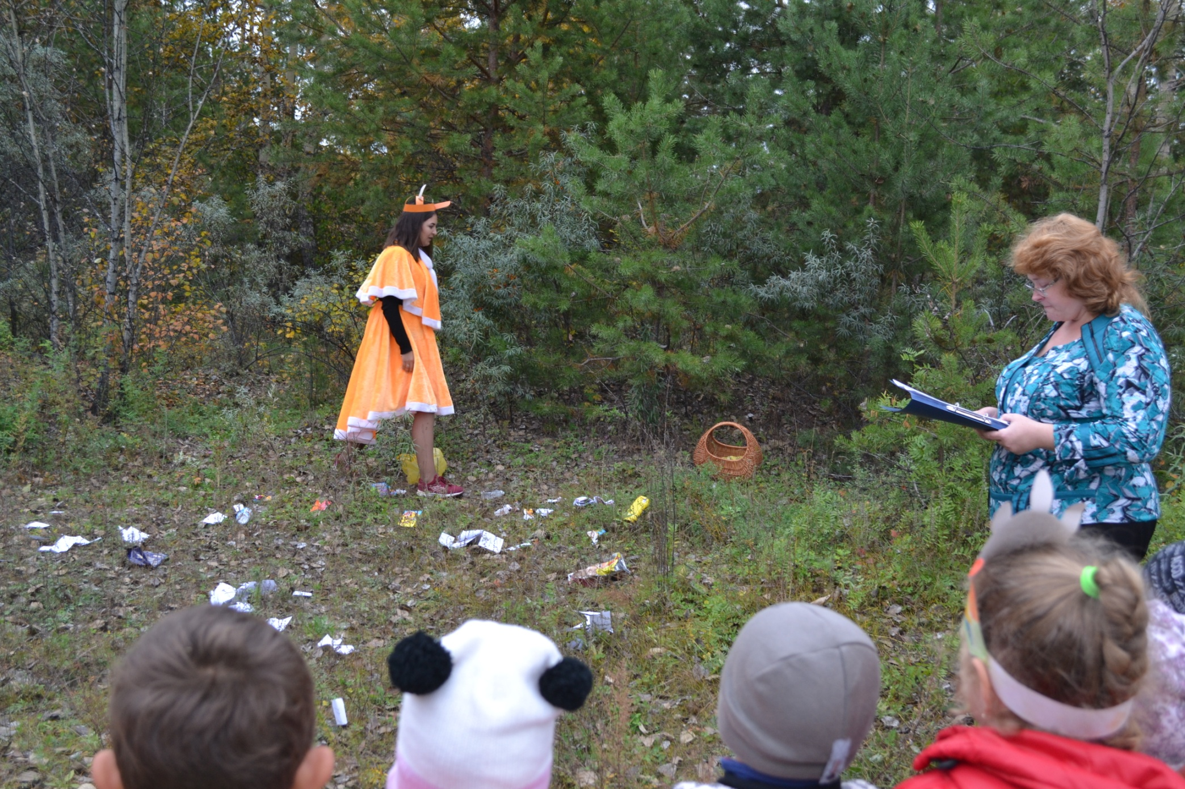

Slide 11
